Slide 1


Slide 2

RENDICIÓN DE CUENTAS
PARTIDO ALIANZA VERDE

Slide 3
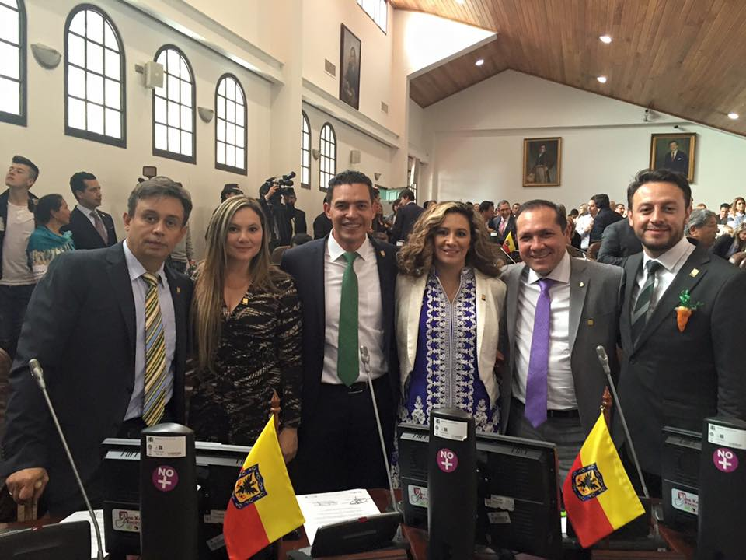

Slide 4
TOTAL DE PROPOSICIONES PRESENTADAS: 64

Slide 5
COMISIÓN PRIMERA DEL PLAN
2 DEBATIDAS
PLENARIA
COMISIÓN SEGUNDA DE GOBIERNO
COMISIÓN TERCERA DE HACIENDA Y CRED. PÚBLICO
1 DEBATIDA
2 DEBATIDAS
3 DEBATIDAS
TOTAL DE PROPOSICIONES DEBATIDAS:
8

Slide 6
TOTAL PROYECTOS DE ACUERDO PRESENTADOS:
27

Slide 7
TOTAL PROYECTOS DE ACUERDO APROBADOS:
3

Slide 8
TOTAL PONENCIAS RENDIDAS:
48

Slide 9
PROYECTOS DE ACUERDO
PRESENTADOS POR LA ADMINISTRACIÓN
SECRETARÍA JURÍDICA DISTRITAL
FUSIÓN DEL SISTEMA DE SALUD DE BOGOTÁ
SECRETARÍA DISTRITAL DE SEGURIDAD Y CONVIVENCIA
CREACIÓN EMPRESA METRO DE BOGOTÁ S.A.
FUSIÓN METROVIVIENDA - ERU
VENTA DE PARTICIPACIÓN EN ISAGEN
PLAN DE DESARROLLO BOGOTÁ MEJOR PARA TODOS
APOYO A PROYECTOS DE ACUERDO PRESENTADOS POR LA ADMINISTRACIÓN:
100%

Slide 10



Slide 11
¿Qué se ha hecho en el primer semestre de 2016?
Apoyé las iniciativas normativas de la Administración Distrital porque consideraba que eran necesarias para mejorar la calidad de vida de los Bogotanos; sin embargo, en el trámite de dichos proyectos, dejó constancia y propuso modificaciones como la ampliación e inclusión de metas sobre temas ambientales, sociales, frente a la seguridad, la salud y la movilidad. Me opuse a la venta de la ETB y a algunas propuestas que conducían a la privatización del servicio de Salud. Radiqué 4 proyectos de acuerdo de manera individual y lideré 3 debates de control político: el primero fue sobre la evaluación de la política sobre víctimas; el segundo sobre la protección y manejo de la Reserva Forestal Thomas Van Der Hammen y sobre el incremento en las tarifas del SITP.
Lideré la modificación del reglamento interno del Concejo para adelantar la elección del Personero y Contralor Distrital, observando criterios de mérito. Apoyé el Plan de Desarrollo y la inclusión de una política distrital para atender la prostitución en Bogotá. Por otro lado, iniciamos la mesa de trabajo con entidades distritales para realizar seguimiento al Decreto 518 del 2015, en aras de mejorar las condiciones de vivienda y la calidad de vida de las personas que habitan en la Ciudadela Santa Rosa (San Cristóbal). Finalmente, presentamos un proyecto de acuerdo con el propósito de implementar zonas adelantadas para uso de motociclistas.
Lideré los debates en torno a Capital Salud y las irregularidades en la contratación de las Alcaldías Locales. En el primero de estos di a conocer el incumplimiento por parte del Distrito a los estatutos que regulan a la EPS’s; en el segundo expuse que contratos suscritos por los Alcaldes se realizaron irregularmente, razón por la cual 13 funcionarios están siendo judicializados. Adicionalmente, logré que en el Plan de Desarrollo fuera incluida la vacuna en contra del meningococo.

Slide 12
¿Qué se ha hecho?
En el primer semestre del año hemos enfocado nuestros esfuerzos en las problemáticas relacionadas con los cicloparqueaderos en la ciudad, hemos impulsado el principio de la vida es sagrada a través de los temas de seguridad para la convivencia pacífica, habitante de calle y conservación del medio ambiente en la ciudad. Además, hemos trabajado fuertemente por la inclusión de la Cultura Ciudadana dentro del plan de desarrollo y por el mejoramiento de la calidad de la educación.
He venido asumiendo el compromiso desde el momento de mi posesión de trabajar por los sectores vulnerables de la ciudad, porque se dignifique el Transmilenio, recuperemos el centro de la ciudad, recuperemos el espacio publico de todos, se brinde atención adecuada a los habitantes de calle, defendamos a las mujeres y porque Bogotá sea mejor para todos.
Como integrante de la comisión de gobierno, los proyectos presentados por la administración contaron con nuestro apoyo; en control político realizamos los aportes a los debates de la situación de seguridad y a la difícil situación de las niñas con efectos adversos por la vacuna del papiloma humano, la señalización vial, el apoyo a los proyectos económicos de los jóvenes. Adicionalmente, el concejo eligió a los dignatarios de los entes Personería y Contraloría Distrital, procedimientos en los que la meritocracia fue elemento central para la elección.

Slide 13
Gracias

